Slide 1
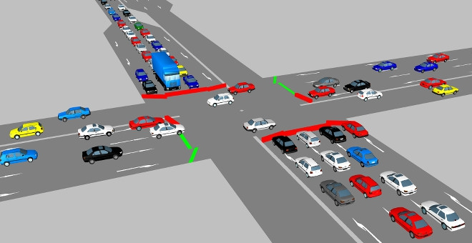
Descripción del caso
Desarrollo de un sistema inteligente para la gestión del tráfico urbano
IA, IoT y análisis en real time

Slide 2
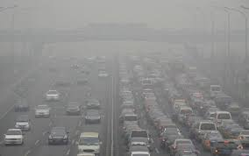

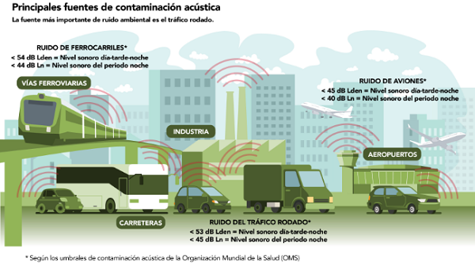
Problemas
Congestión del tráfico
Contaminación (Ambiental, Acústica)
Pérdida de calidad de vida de los ciudadanos
Creciente urbanización y problemas de congestión
Seguridad vial
3 of the Best Day Trips from London to Wales | Trainline
Trainline
https://www.thetrainline.com › via › europe › england

Slide 3
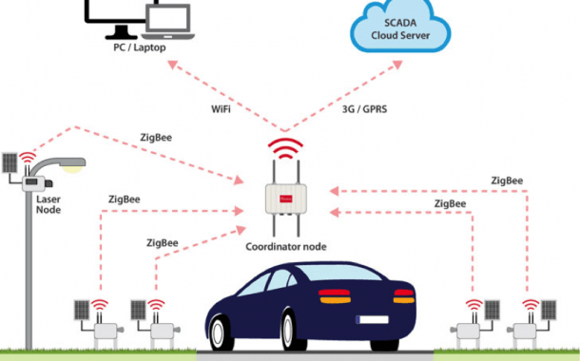
Soluciones propuestas
Sensores de Proximidad
Camaras inteligentes
Analisis y Predicción
Integración de Sistemas

Slide 4
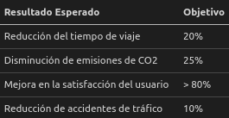
Resultados esperados

